Slide 1

Week 12 網頁前端設計課程作業
RWD體驗設計
104590039 黃仙惠

Slide 2
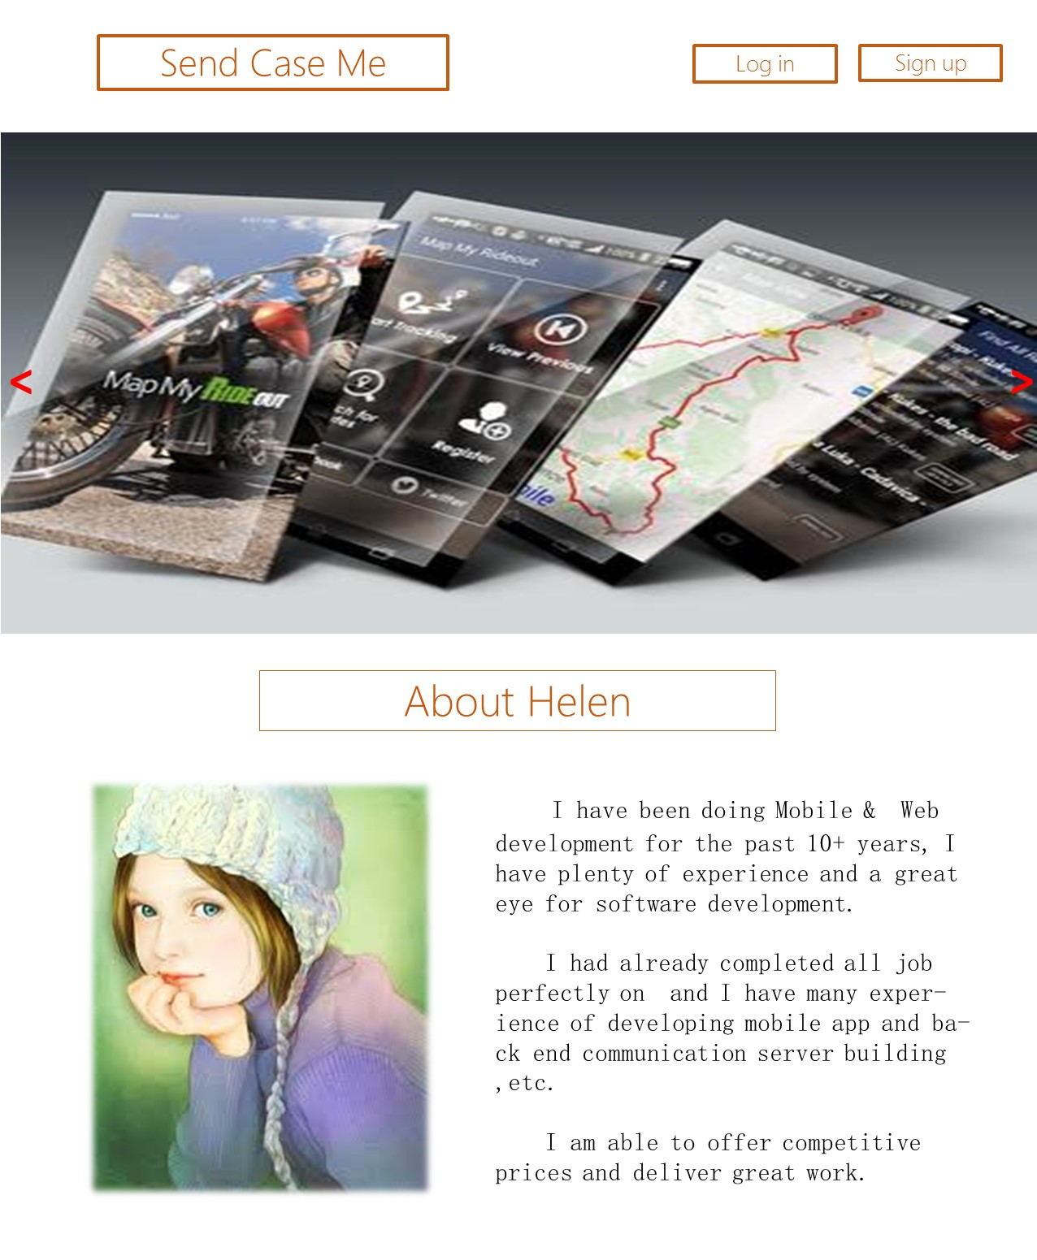
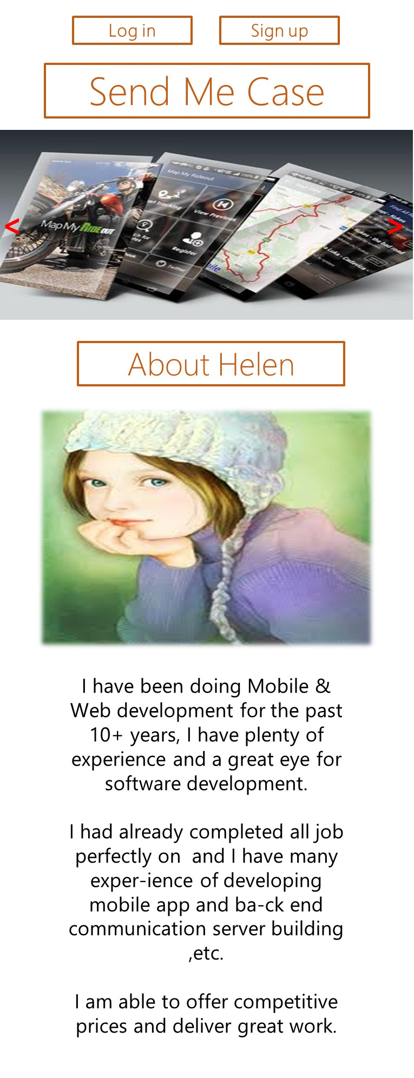
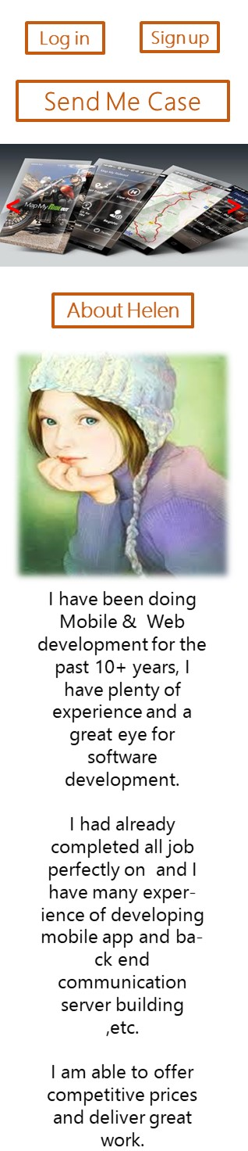

Slide 3
01 按鈕位置變化
※設計
切換到手機板時，
將註冊/登入按鈕移到上方。
※目的
以便凸顯Send Me Case的功能，也不會使版面因為太多按鈕而顯得擁擠。

Slide 4
02 行動版幻燈片
※設計
手機板的幻燈片，
可以用手指左右滑動就切換幻燈片的圖片及連結。
※目的
方便切換幻燈片，不用一定要點左右的button才能切換。

